Slide 1
EMPATIA

Slide 2
TIPOS DE EMPATIA
Empatia Cognitiva
Empatia Emocional
Preocupação Empática

Slide 3
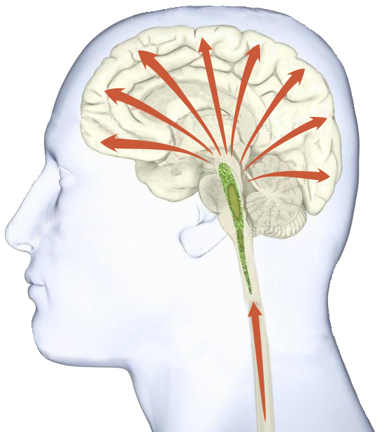
EMPATIA EMOCIONAL
Sentir o que o outro sente
Empatia Emocional
Preocupar-se com o sentimento do outro
Conectar as emoções do outro com as suas
É uma função executada pelo cérebro ascendente, ou seja, de baixo para cima.
Nos coloca em sincronia com o outro – inclusive física.
Favorece as relações de ensino-aprendizagem.

Slide 4
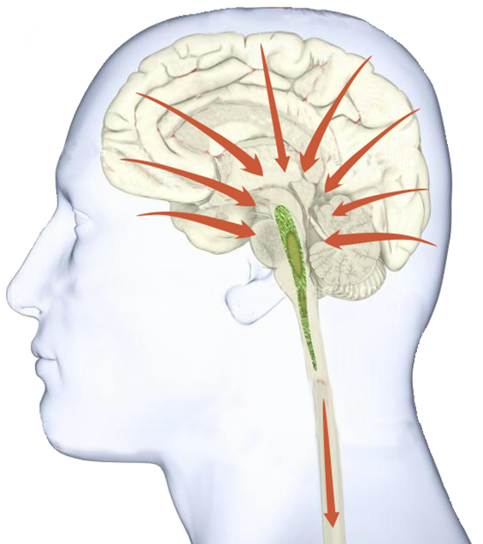
EMPATIA COGNITIVA
Assumir a perspectiva de outra pessoa
Empatia Cognitiva
Compreender seu estado mental
Administrar nossas próprias emoções
É uma função executada pelo cérebro descendente, ou seja, de cima para baixo. Conscientemente.
Nos dá capacidade de compreender as maneiras de ver e pensar (SEM ENVOLVIMENTO EMOCIONAL) de outra pessoa.

Slide 5
PREOCUPAÇÃO EMPÁTICA
Preocupação Empática
Valorizamos o bem-estar do outro
Não há compaixão sem preocupação empática
Cria conexão e acelera o processo de confiança
Os dois sistemas – ascendente e descendente - trabalham ao mesmo tempo.
A empatia acaba quando temos certeza de que o que o outro está vivendo é para o bem dele.

Slide 6
Qual desses tipos de empatia é necessário para desenvolvermos melhor nossa atividade profissional?
Empatia Cognitiva
Preocupação Empática
Empatia Emocional

Slide 7
Exercício
Dos tipos de EMPATIA apresentados, qual deles você considera que tenha mais desenvolvido? Por quê?
Há algum dos tipos que você gostaria de desenvolver mais? Se sim, qual e por quê?

